Slide 1
Jornadas de transparencia y Buen Gobierno
Experiencias Bloque 2: Cómo innovar en la Administración y no morir en el intento.
PROCESOS DE CAMBIO

Slide 2
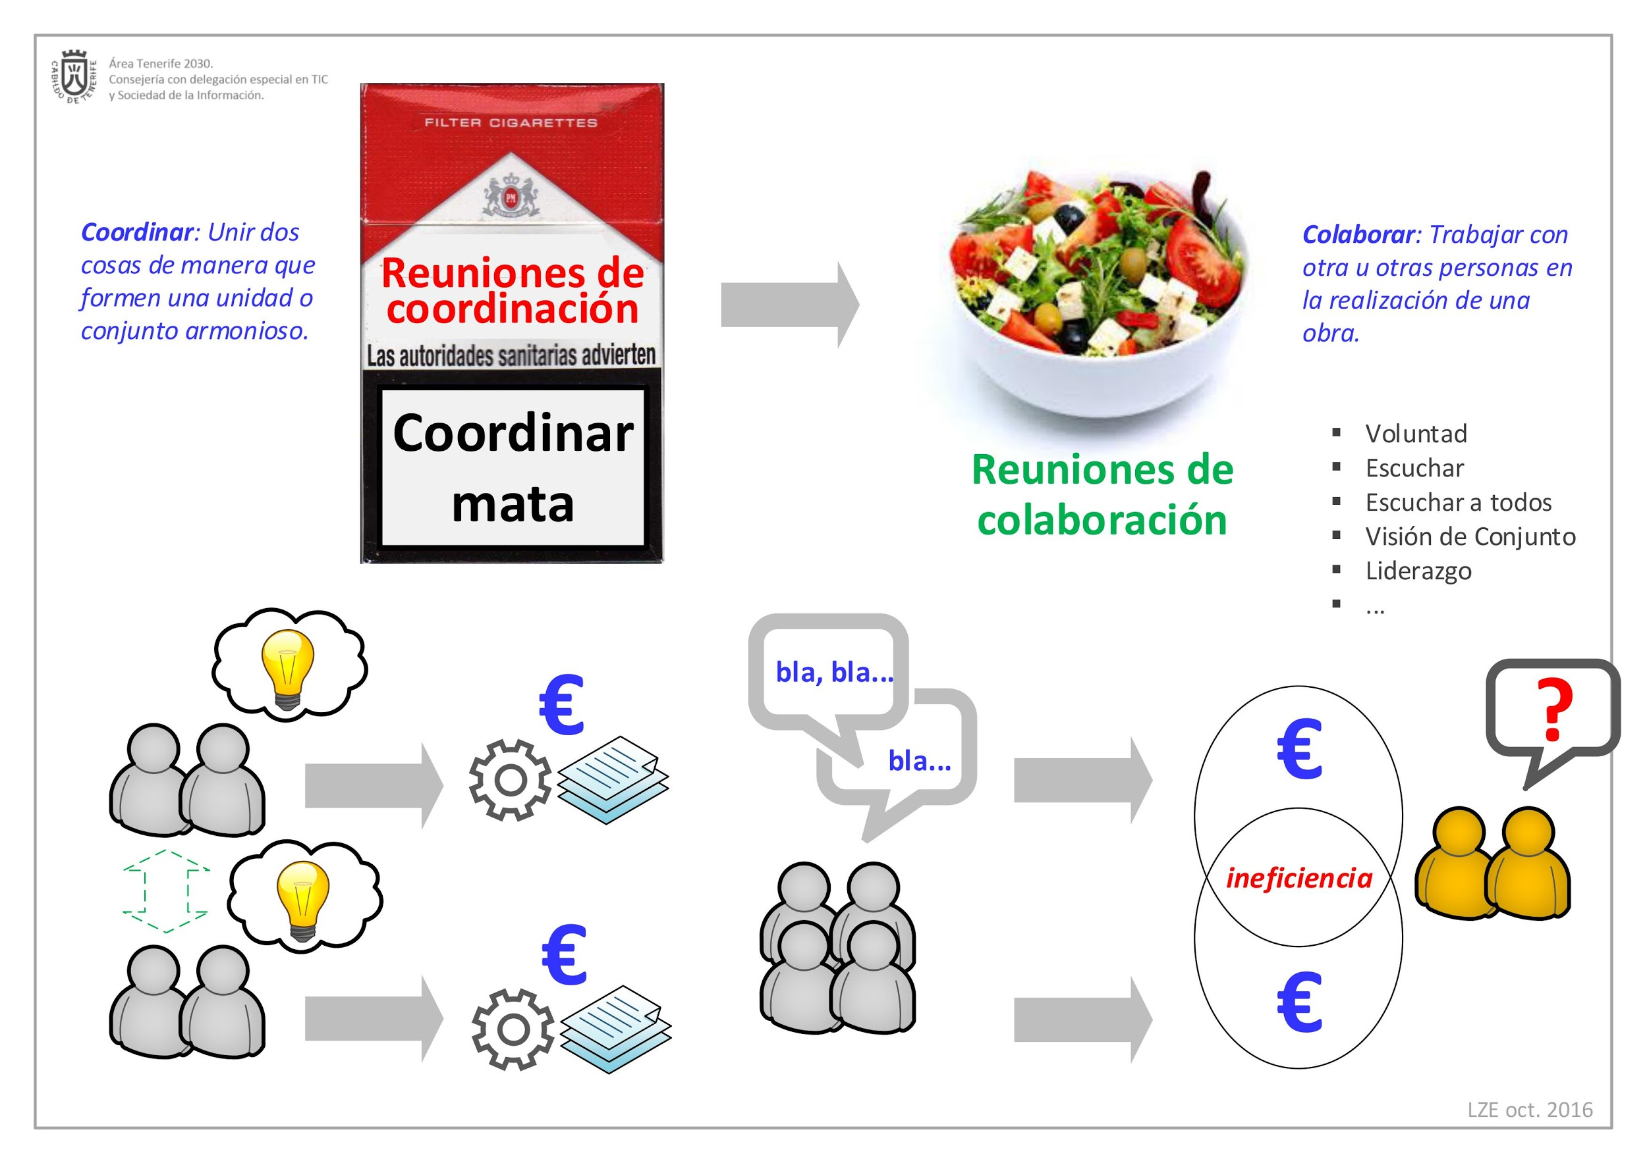

Slide 3

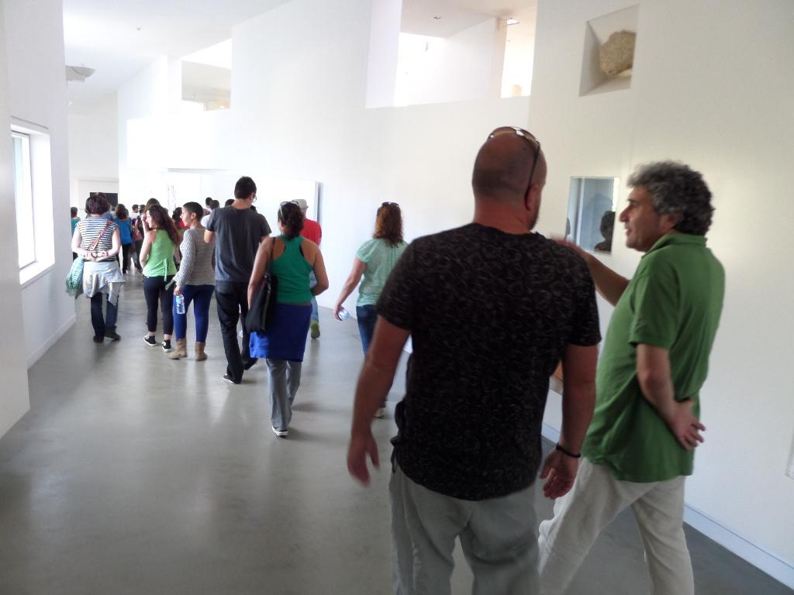
“Foto fija vs Time-laps: metáfora para el trabajo de equipo”

Slide 4


RED INSULAR PARA LA IGUALDAD DE GÉNERO TENERIFE VIOLETA
colaboración, cooperación, corresponsabilidad
Toma de decisiones compartidas
Trabajo colaborativo
Proceso participativo programación y ejecución

Slide 5


